Slide 1
秋日登洪府滕王阁饯别序
王 勃

Slide 2

文学故事：
王勃著《滕王阁序》时年十四。都督阎公不之信。勃虽在座，而阎公意属子婿孟学士者为之，已宿构矣。及以纸笔巡让宾客，勃不辞让。公大怒，拂衣而起，专令人伺其下笔。第一报云“南昌故郡，洪都新府”，公曰：“是亦老生谈。”又报云“星分翼轸，地接衡庐”，公闻之，沈吟不言。又云“落霞与孤鹜齐飞，秋水共长天一色”，公矍然而起，曰：“此真天才，当垂不朽矣！”遂亟请宴所，极欢而罢。
——《唐摭言》（卷五）

Slide 3
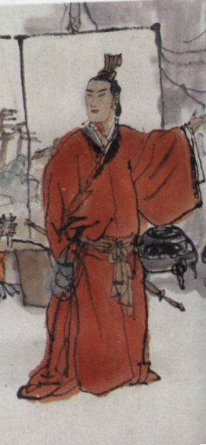
作者简介
王勃，字子安，初唐四杰之一。六岁便善写文章。人称神童。据说 约十五岁时被荐于朝任职。后因写文章得罪权贵而被革职。约二十六岁时前往交趾探望家父，路过南昌，赴都督阎某在滕王阁的宴会，赋诗并作序。后在赴探亲途中渡海溺水，惊悸而死。《滕王阁序》遂成为他的“绝唱”。
（初唐四杰：王勃、杨炯、卢照邻、骆宾王）

Slide 4
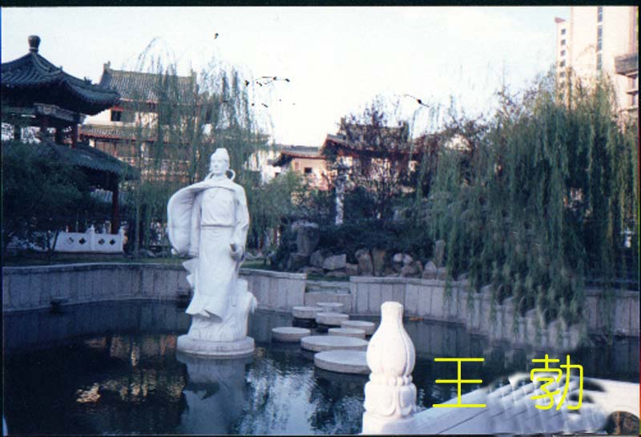

Slide 5
滕王阁介绍
滕王阁由唐高祖之子滕王李元婴任都督时，于公元653年下令在江西南昌修建。楼阁面临赣江，处于赣江和抚河交汇处。与黄鹤楼、岳阳楼并称江南三大名楼。此楼在历史上迭废迭兴达28次。现在的滕王阁楼于1989年10月8日竣工，全楼九层，高57.5米，背城临江，距唐代遗址百余米。

Slide 6
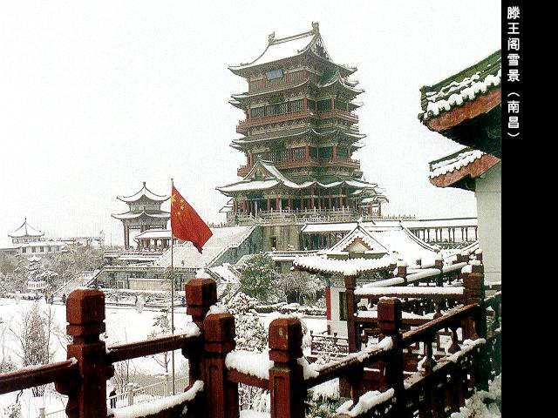
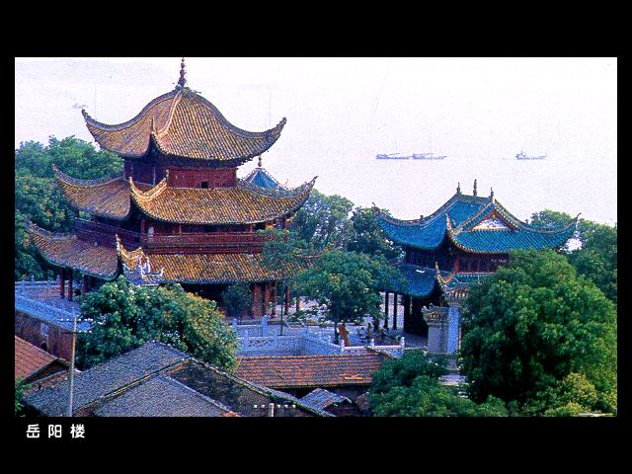
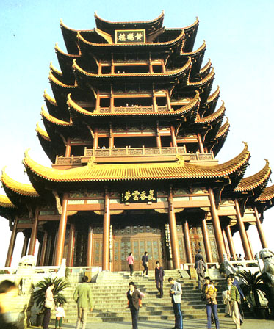
江
南
三
大
名
楼
滕王阁
岳阳楼
黄鹤楼

Slide 7
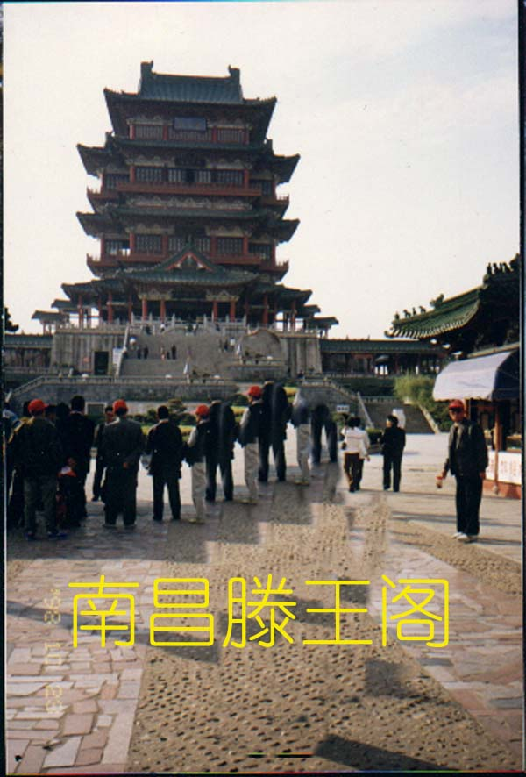

Slide 8
文体知识
1 序：是写在文章前面的文字，用于说明书籍写作或出版的意图、宗旨、过程、编排体例等内容。由作者本人写，也可由他人代写。
2 骈体文：古代一种字句整齐、音韵铿锵、对仗工整、多用典故的文体。多属应用文。有的用于抒情、写景，具有浓郁的诗意。全篇以双句为主，讲究对仗和声律。其中尤以“四六文”突出，其句式以四字句和六字句相间。此文体盛行于唐代。《滕王阁序》为骈体文。

Slide 9
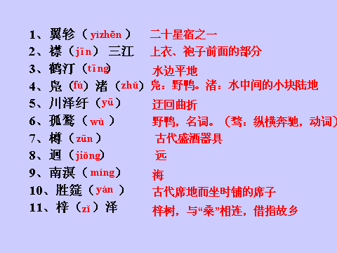

Slide 10
整 体把握全文框架，划分文章层次
全文分为四部分：
第一部分：“南昌故都------躬逢胜饯。”
第二部分：“时维九月------声断衡阳之浦。”
第三部分：“遥襟俯畅------岂效穷途之哭。”
第四部分：“勃，三尺微命------各倾陆海云尔。”

Slide 11
段落分析
第一部分（1）：概写洪都地理风貌，引出参加宴会的人物。
第二部分（2）：写三秋时节滕王阁的万千气象和周围的自然人文景观。
第三部分（3~~4）：写宴会的盛况，抒发人生的感慨。
第四部分（5）：述说自己的身世和怀才不遇的苦闷，感叹盛宴难再。

Slide 12
文章分析
第一部分 南昌故郡，洪都新府。星分翼轸，地接衡庐。襟三江而带五湖，控蛮荆而引瓯越。物华天宝，龙光射牛斗之墟；人杰地灵，徐孺下陈蕃之榻。雄州雾列，俊采星驰，台隍枕夷夏之交，宾主尽东南之美。都督阎公之雅望，棨戟遥临；宇文新州之懿范，襜帷暂驻。十旬休假，胜友如云；千里逢迎，高朋满座。腾蛟起凤，孟学士之词宗；紫电清霜，王将军之武库。家君作宰，路出名区；童子何知，躬逢胜饯。

Slide 13
分析第一部分
古今变迁： 南昌故郡, 洪都新府
空间之雄： 星分翼轸------控蛮荆而引瓯越
雄州雾列 台隍枕夷夏之交
人物之盛： 物华天宝------徐孺下陈蕃之榻
俊彩星驰 宾主尽东南之美
主宾盛宴：都督阎公之雅望------躬逢胜饯

Slide 14
旧时的豫章郡，新设的洪都府，是天上翼、轸两星的分野，地域和衡山、庐山相接。连接着长江围绕着湖泊，控制着蛮荆（今湖南、湖北、四川、贵州）一带，连接着瓯越（今浙江南部及福建、广东一带）之地。物的光华焕发为天上的宝气，宝剑的光辉直射牛、斗之区；人才的俊杰是因为地有灵秀，高士徐孺子才能使陈蕃放下卧榻。洪州的房屋象云雾一样布列，俊杰人才象流星般赴宴。洪州的城池位于荆楚和扬州的交通要道，宴会的主人和客人都是东南杰出的人物。都督阎公享有崇高的声望，在持戟的仪仗队护卫下，远远地来到；新州的宇文剌史具有美好的风范，乘的车驾在这里暂时停驻。恰逢十天一次的假日，好朋友云集一处；千里之远的宾客相逢在一起坐满了高阁。（在座文士）的文采象蛟龙腾空，凤凰起舞，都是孟学士那样的文章大师；（在坐武将）身佩紫电青霜宝剑，是王将军那样的胸有韬略。家父在南方做县令，我因探亲路过这有名的地方，我这个年轻的晚辈知道什么，竟然亲身遇上这样盛大的宴会。

Slide 15
第二部分 时维九月，序属三秋。潦水尽而寒潭清，烟光凝而暮山紫。俨骖騑于上路，访风景于崇阿。临帝子之长洲，得仙人之旧馆。层台耸翠，上出重霄；飞阁翔丹，下临无地。鹤汀凫渚，穷岛屿之萦回；桂殿兰宫，列冈峦之体势。披绣闼，俯雕甍，山原旷其盈视，川泽盱其骇瞩。闾阎扑地，钟鸣鼎食之家；舸舰迷津，青雀黄龙之轴。虹销雨霁，彩彻区明。落霞与孤鹜齐飞，秋水共长天一色。渔舟唱晚，响穷彭蠡之滨；雁阵惊寒，声断衡阳之浦。

Slide 16
分析第二部分
交代时间：时维九月，序属三秋
描绘秋景：潦水尽而寒潭清，烟光凝而暮山紫
赴阁途中：俨骖鲱于上路------得仙人之旧馆
楼阁四周山水：层峦耸翠------列冈峦之体势
登阁 远眺所见：披绣闼------声断衡阳之浦
千古名句：落霞与孤鹜齐飞，秋水共长天一色

Slide 17
时间正是九月，晚秋之时。地上的积水已尽，而寒冽的赣江水十分清澈，远晀西山峰峦云烟凝集，山色青苍欲滴。马车在高高的道路上前进，到高大的山陵上寻访名胜风景。来到滕王建阁的大州上，登上滕王所建的高阁。层层的楼台闪耀着青绿，高高耸入云霄，飞耸的楼阁涂饰得鲜艳欲滴，向下看不见地面。白鹤野栖息的水岸沙洲，极尽岛屿的迂回曲折，用桂树和木兰建造的宫殿，参差排列。打开雕花的阁门，俯视雕镂华丽的屋脊，旷远的山岭平原尽收眼底，纡回的河流大泽令人看了惊异。房屋到处都是，有不少击钟列鼎而食的富贵人家；大船停满了渡口，有许多雕画着青雀、黄龙。彩虹消散，雨后新晴，灿烂的阳光照彻了天空。西落的晚霞与水边的孤鹜一齐飞翔，碧绿的秋水同高远的天空共一种颜色。晚上渔船上飘来的歌声，一直传到鄱阳湖畔；因天寒南飞的群雁，鸣声停止在衡阳的水边。

Slide 18
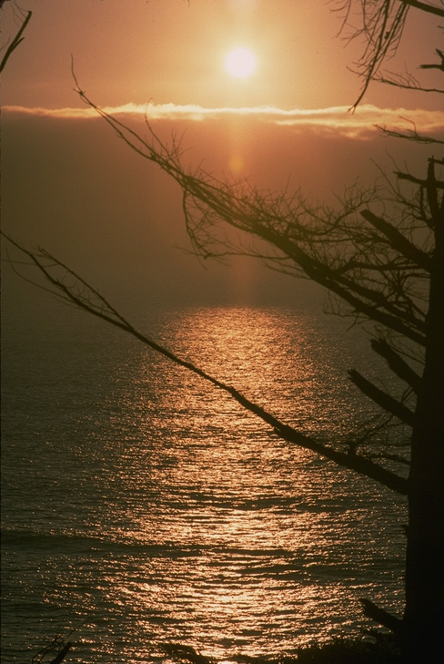
九月三秋 水尽潭清 光凝山紫
秋水秋色
俨骖騑，访风景 临长洲，得旧馆
来阁过程
层峦 上出 飞阁 下临 汀渚穷萦回 殿宫即体势
阁之所在

Slide 19
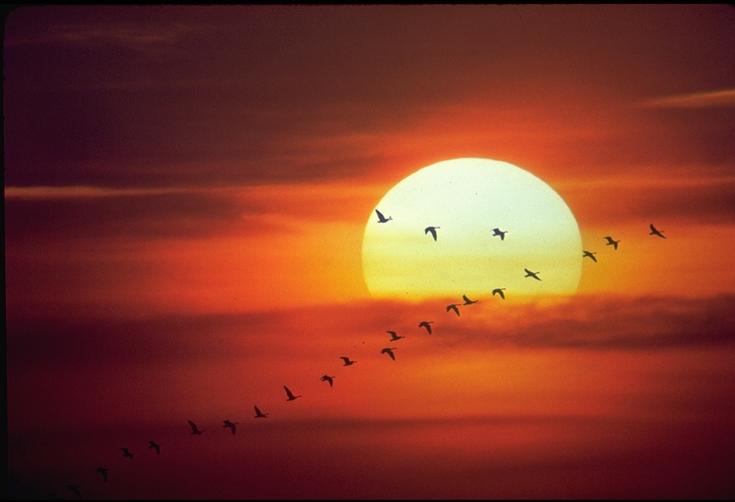
登临之状：披闼 俯甍
山原旷 川泽纡
山川之美
远望之景
闾阎扑地 舸舰弥津
人烟之盛
云销雨霁 彩彻区明 落霞孤鹜 秋水长天
雨后天晴
渔舟唱晚 雁阵惊寒
人鸟共乐

Slide 20

让我们再来看一下这段的写作思路
先写时令——时、序
再写秋景——潦水、烟光
再到人——俨骖非、访风景、临、得
然后写滕王阁建筑的高——层峦、飞阁
最后写滕王阁的周围的自然环境——鹤汀凫渚、桂殿兰宫

Slide 21
第三部分 遥襟俯畅，逸兴遄飞。爽籁发而清风生，纤歌凝而白云遏。睢园绿竹，气凌彭泽之樽；邺水朱华，光照临川之笔。四美具，二难并。穷睇眄于中天，极娱游于暇日。 天高地迥，觉宇宙之无穷；兴尽悲来，识盈虚之有数。望长安于日下，指吴会于云间。地势极而南溟深，天柱高而北辰远。关山难越，谁悲失路之人？萍水相逢，尽是他乡之客。怀帝阍而不见，奉宣室以何年？

Slide 22
广阔的胸襟因登高而随即舒畅，超逸豪迈的兴致勃然而生。箫管声如清风徐来，纤细的歌声慢慢飘来使白云为之停飞。绿竹掩映的睢园宴饮，豪气超过陶渊明的酒量；邺水公宴上的名诗，光彩照耀着谢灵运的文笔。良晨、美景、赏心、乐事四样美好的事都具备了，贤主、佳宾难得欢聚一起。放眼纵观天地间的美景，在休假的日子尽情娱乐嬉游。天高地远，感觉到宇宙的无穷无尽，兴尽悲来，认识到成败是由命运决定。遥望长安在太阳之下，指点吴会在彩云中间。地势尽于南而以南海为最深，天柱非常高而以北极星为最远。关山难以逾越，谁来同情失意的人？浮萍水上相逢，都是异乡的客人。怀念朝廷而不得召见，在朝廷侍奉皇帝要等到哪一年？

Slide 23
嗟乎！时运不济，命运多舛。冯唐易老，李广难封。屈贾谊于长沙，非无圣主；窜梁鸿于海曲，岂乏明时。所赖君子安贫，达人知命。老当益壮，宁移白首之心？穷且益坚，不坠青云之志。酌贪泉而觉爽，处涸辙以犹欢。北海虽赊，扶摇可接；东隅已逝，桑榆非晚。孟尝高洁，空怀报国之心；阮藉猖狂，岂效穷途之哭！

Slide 24
唉！时运不好，命运不顺。冯唐容易老去，李广不得封候。委屈贾谊做长沙王大傅，不是没有圣明的君王；驱逐梁鸿到海岛去，难道没有遇上清明的年代？所依赖的是君子安于贫贱，通达事理的知道命运。年纪越老，志气越高，难道能在白头时改变节操？处境穷困应当更坚强，不能丧失高尚的志气。喝了贪泉的水反而觉得清爽，处在困境中仍然心情欢畅。北海虽然很远，但乘着大风可以到达，早晨的时光已逝去，抓紧黄昏的时光还不算晚。孟尝操行高洁，空怀着一腔报国的热情，阮籍狂放不羁，难道能效仿他在无路可走时痛哭回头？

Slide 25
分析第三部分
赞美与会者：遥襟俯畅------二难并
由宴会引出感慨：穷睇眄于中天------识盈虚之有数
抒发身世之感：望长安于日下------奉宣室以何年
引用典故抒怀：呜呼------岂乏明时
勉励自己守节不变：所赖君子安贫------岂效穷途之哭

Slide 26
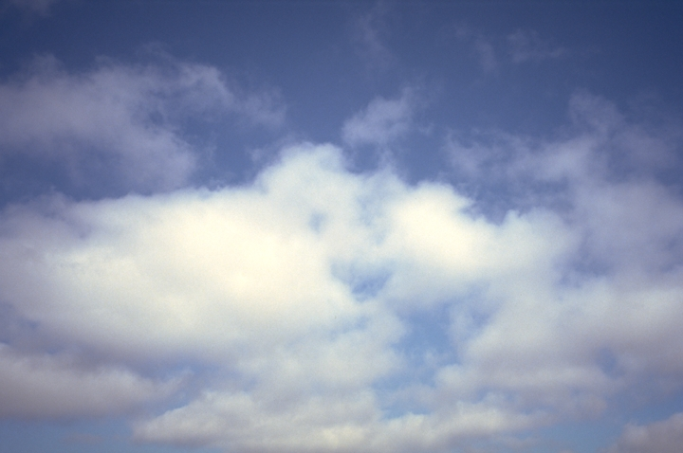
登临之乐：遥襟 逸兴 （过渡）
管弦之盛 歌声之美
爽籁发 纤歌凝
宴会之乐
四美具 二难并
绿竹—气凌 朱华—光照
宴会豪华人物高雅
（过渡） 穷睇眄 极娱游
天高地迥 兴尽悲来 望长安 目吴会 南溟深 北辰远
人生之感
天地之大 宇宙无穷
人生无常 怀才不遇
关山难越—萍水相逢 怀帝阍—奉宣室

Slide 27
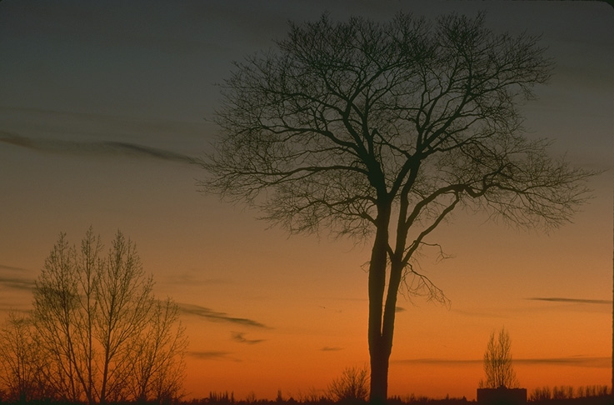
时运不齐 命途多舛
冯唐易老 李广难封 屈贾谊 窜梁鸿
老当益壮—穷且益坚 酌贪泉爽—处涸辙 欢 北海可接—桑榆非晚 孟尝空余—阮籍岂效
见几
知命
（所赖）

Slide 28
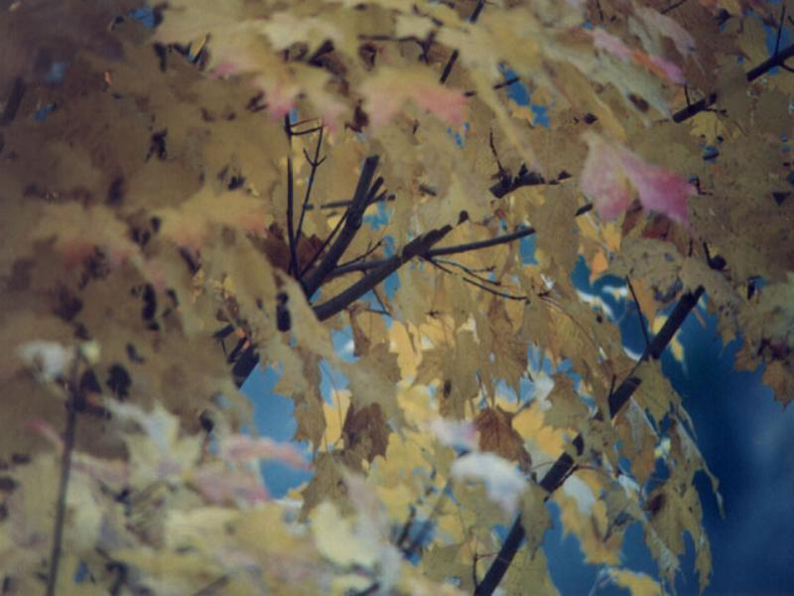
2、讨论：怎样看待王勃的思想感情？
联系际遇。不遇之悲，是对社会（“盛世”）现实的控诉和揭露。既表现出嗟悲叹老的伤感和见机知命的消极；又表示自己壮怀白首不移。
失意的悲哀——对时代的抨击；
写积极的壮怀——表现出一种用世的乐观。

Slide 29
第四部分 勃，三尺微命，一介书生。无路请缨，等终军之弱冠；有怀投笔，慕宗悫之长风。舍簪笏于百龄，奉晨昏于万里。非谢家之宝树，接孟氏之芳邻。他日趋庭，叨陪鲤对；今晨捧袂，喜托龙门。杨意不逢，抚凌云而自惜；钟期相遇，奏流水以何惭？

Slide 30
鸣呼！胜地不常，盛筵难再。兰亭已矣，梓泽丘墟。临别赠言，幸承恩于伟饯；登高作赋，是所望于群公。敢竭鄙诚，恭疏短引。一言均赋，四韵俱成。请洒潘江，各倾陆海云尔。

Slide 31
我地位低微，是一个微不足道的书生。我没有门路向皇帝请缨报国，而年龄已和终军二十多岁请缨报国时相等。我有心投笔从戎，羡慕宗悫乘长风破万里浪的志气。我只好舍弃簪笏不再做官，去万里之外早晚侍奉父亲。我不是谢玄那样的好子弟，但荣幸地能和许多嘉宾接近。过些日子去接受父亲的教导，要仿效孔鲤趋庭时的对答。今天在这里作揖拜见阎公，高兴得好象登上了龙门。我没有碰上乐意推荐人才的杨得意，只能诵凌云之赋而自己惋惜；已经遇上了钟子期那样的知音，奏一奏流水的曲子又有什么羞愧？唉！风景胜地不能常有，盛大的宴会难以再遇，兰亭已不知在何处，梓泽已成了废墟。面临分别之时，大家以言相赠，因为在这盛大的宴会上承受了主人的盛恩，登上高阁写诗作赋，这就期望参与盛会的诸公。敢竭尽我鄙陋的诚意，恭恭敬敬地写出这篇短短的序文；大家都要赋诗一首，要写成四韵八句。请大家发挥出晋潘岳、陆机那如江似海的文才吧。

Slide 32
分析第四部分
写自己报国无门之情怀：勃------慕宗悫之长风
写路过滕王阁的原因及与会的喜悦：舍簪笏于百龄------喜托龙门
借典故表明自己愿意作诗：杨意不逢------奏流水以何惭
再赞盛会表作序旨意：呜呼------各倾陆海云尔

Slide 33

通假字
俨骖腓于上路
云销雨霁
所赖君子见机
通“严”,整齐
通“消”，消散
通“几”，预兆

Slide 34
词类活用
襟三江而带五湖
雄州雾列，俊采星驰
川泽纡其骇瞩
屈贾谊于长沙
窜梁鸿于海曲
都为意动，以······为襟、以······为带
都为名词作状语，像雾、流星那样
使动，使······感到惊骇
使动，使······屈居
使动，使······窜逃

Slide 35
古今异义
古义：困厄，处境艰难
穷且益坚
今义：穷困
古义：二十岁
等终军之弱冠
今义：无此意
古义：第二次
盛宴难再
今义：相当于“又”
古义：掌管文学撰述的官
孟学士之词宗
今义：常用来指学位

Slide 36
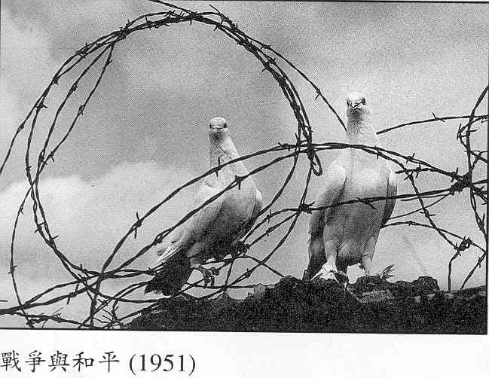
评：注意意境和谐美，想象要自然生动，色彩要明丽.
落霞自天而下，孤鹜自下而上，故曰齐飞；
秋水碧而连天，长天净而映水，故曰一色。

Slide 37
王勃把这种景象用对偶句的下句来表现，描绘出一个旷远的背景，在这水天一色的一片青碧之中，点缀以红霞、野鸭，构成色彩明丽的画面。

Slide 38
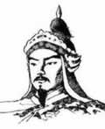

老当益壮，
宁移白首之心？
穷且益坚，
不坠青云之志。

Slide 39
请再次体会一下骈文的特点
特点是：
通篇文章结构相互对称，词语对偶。在声韵上讲究运用平仄，音律和谐，修辞上注意藻辞和用典。
你认为骈文有什么缺点？
太注重形式，排比事典、牵扯古人。

Slide 40
一、总结本文写作上有什么特点？
1、句式错落，节奏分明
2、骈俪藻饰，辞采华美
3、运用典故，简练含蓄

Slide 41
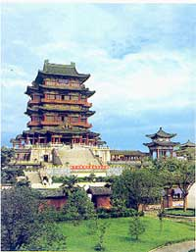
应用典故,简练含蓄
二、找一下，文中运用了哪些典故？
作用:加强论证,借古写怀,内容充实，联想丰富,语言简练，风格典雅.
如历史故事:冯唐易老，李广难封.
如前人文句:酌贪泉而觉爽,处涸辙以犹欢

Slide 42
作品鉴赏
《滕王阁序》流传千古的原因是多方面的，从语言方面谈，主要是有工整的对偶和文情并茂的警句。
1 对偶：本文为骈体文，文中四字句、六字句很多，全文除九个字外，前后语句完全对偶。有的是句与句对偶，有的是句子内部词或词组对偶。同时讲究平仄，音调十分和谐。读来琅琅上口。
不对偶的字：嗟乎 所赖 勃 呜呼 云尔
句与句对偶：星分翼轸，地接衡庐
句子内部对偶：襟三江而带五湖

Slide 43
2 警句：本文对警句的提炼方式灵活。
直接概括。例：物宝天华------徐孺下陈蕃之榻
表面矛盾而意思连贯。例：老当益壮，宁移白首之心；穷且益坚，不坠青云之志
连接不相关的事物而造成独特意境。例：关山难越，谁悲失路之人；萍水相逢，尽是他乡之客
这些警句大多具有很深的蕴意。

Slide 44
作业
1 朗读直至背诵
2 仿照课文中句式，写对偶句
A：滕王阁中，高朋满座
——————————
B ：见秋水之浩淼，
————————
参考答案：A 都督宴上，胜友如云
B 望长天之明彻
3 找出文中所有典故，细细体会其含义。

